Slide 1
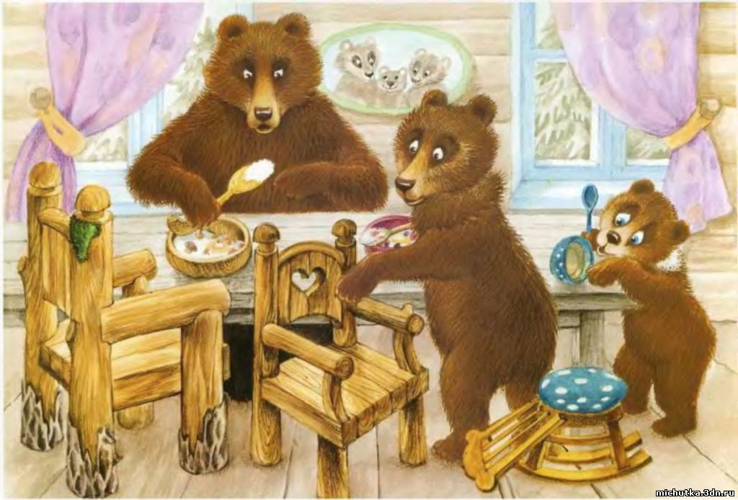

Slide 2
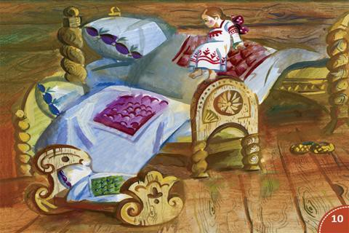

Slide 3
На четырех ногах стою,
Ходить я вовсе не могу:
Когда устанешь ты гулять,
Ты можешь сесть и отдыхать
Notes:
На четырех ногах стою,
Ходить я вовсе не могу:
Когда устанешь ты гулять,
Ты можешь сесть и отдыхать

Slide 4
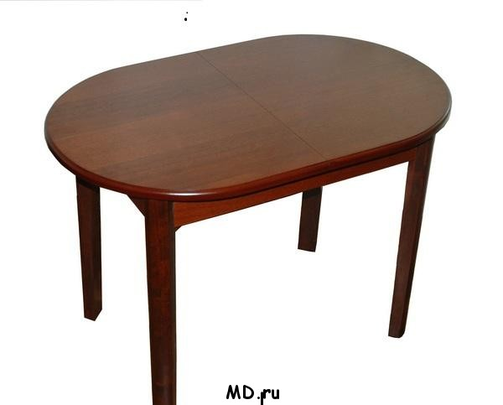
Под крышей — четыре ножки,
А на крыше — суп да ложки.
Notes:
Под крышей — четыре ножки,
А на крыше — суп да ложки.

Slide 5
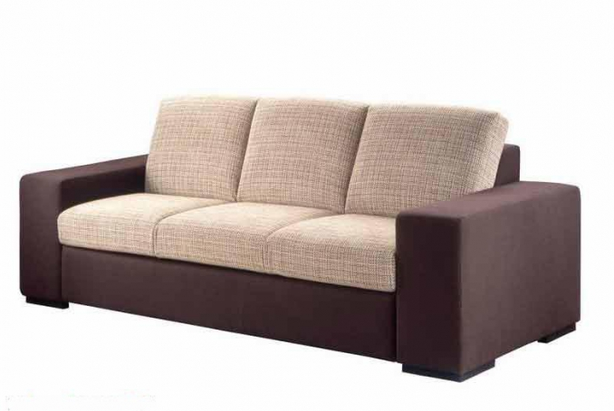
Я удобный, очень мягкий,
Вам не трудно угадать, —
Любят бабушки и внуки
Посидеть и полежать.
Notes:
Я удобный, очень мягкий,
Вам не трудно угадать, —
Любят бабушки и внуки
Посидеть и полежать.

Slide 6
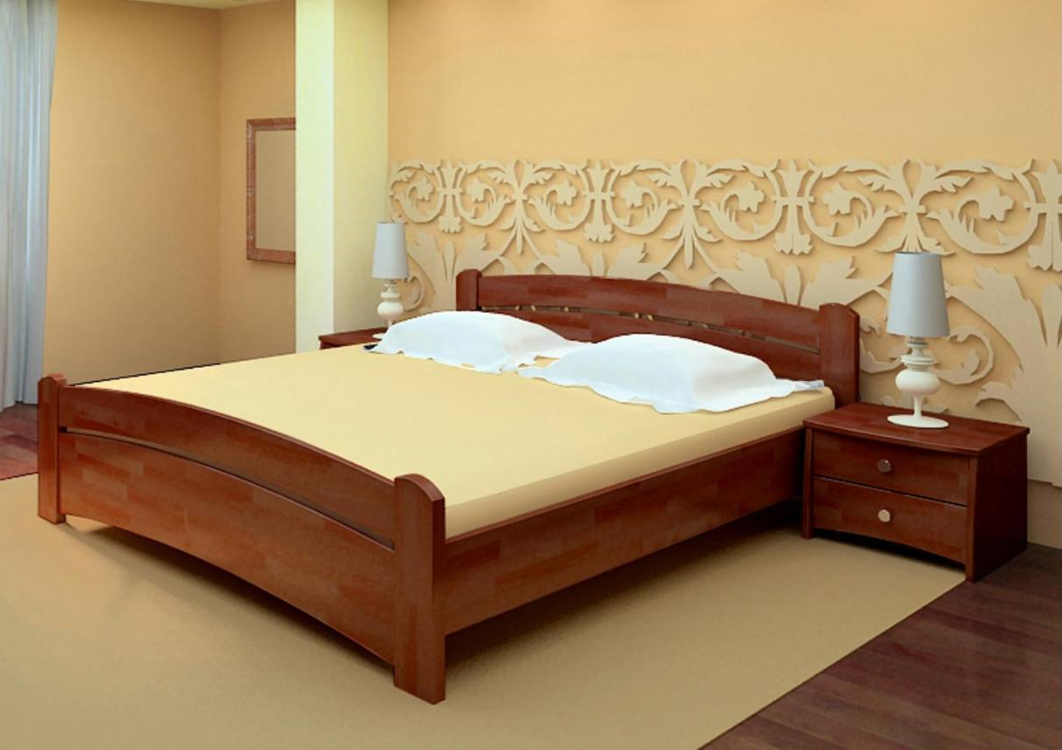
Если ты устал играть,
То ложишься на…
Notes:
Если ты устал играть,
То ложишься на…

Slide 7
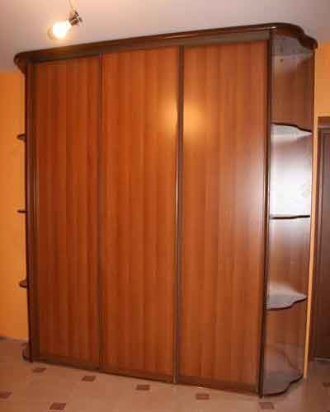
Здесь и вешалки, и полки,
Словно в доме этажи.
Брюки, кофточки, футболки –
По порядку все лежит.
Notes:
Здесь и вешалки, и полки,
Словно в доме этажи.
Брюки, кофточки, футболки –
По порядку все лежит.

Slide 8
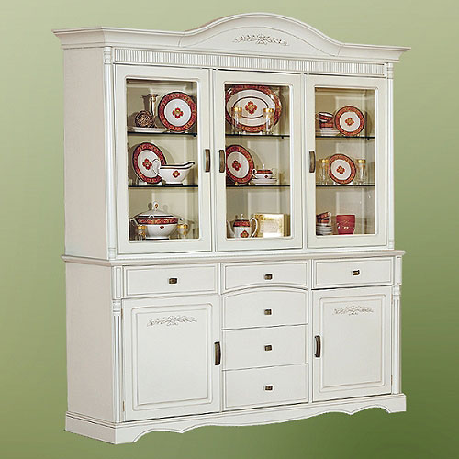
Свысока он смотри вниз: В нем и новенький сервиз, И старинная посуда, И ножей, и вилок груда. Здесь одежды только нет: Это все—таки…

Slide 9
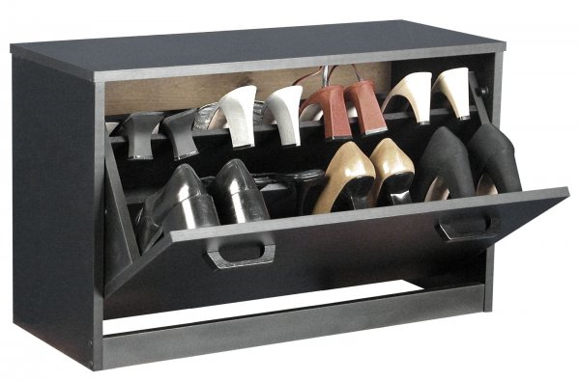
Словно праздничный товар,
Ты на ней расставишь обувь:
И кроссовки, и сапожки,
Сандалеты, босоножки,
Чтобы не пылились
И легко носились.
Notes:
Словно праздничный товар,
Ты на ней расставишь обувь:
И кроссовки, и сапожки,
Сандалеты, босоножки,
Чтобы не пылились
И легко носились.

Slide 10
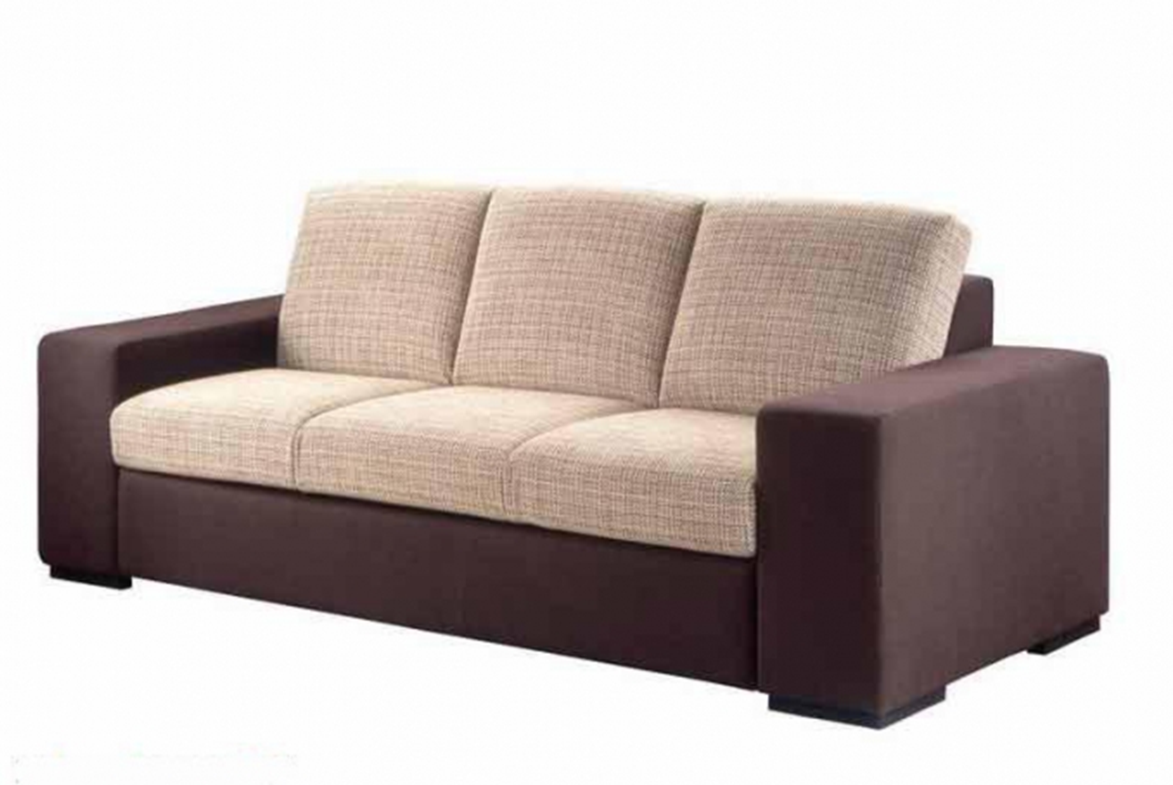
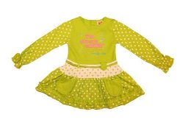
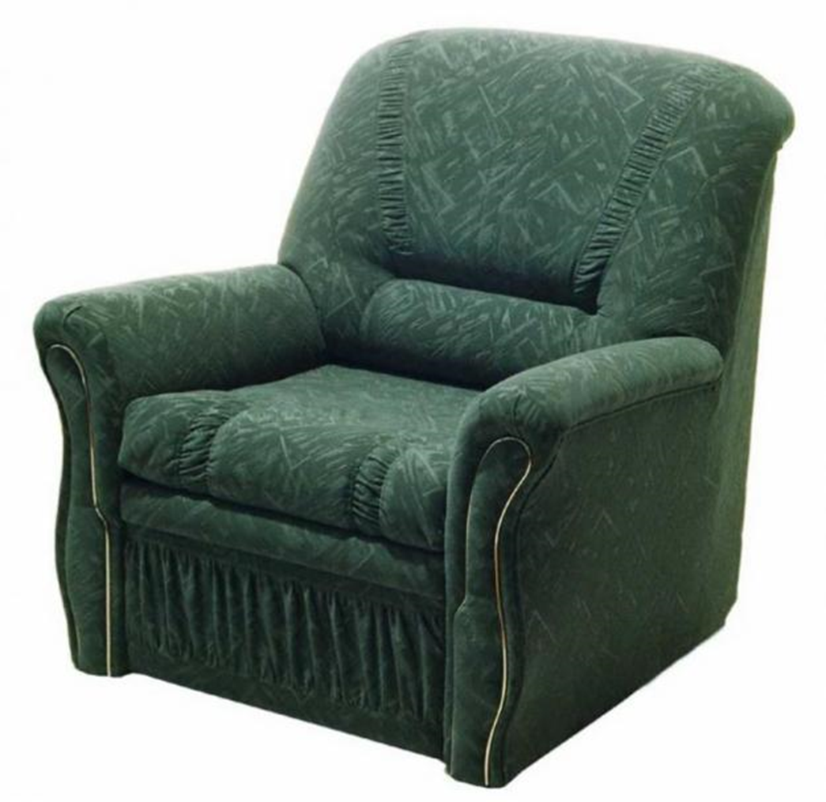

Slide 11
